Slide 1

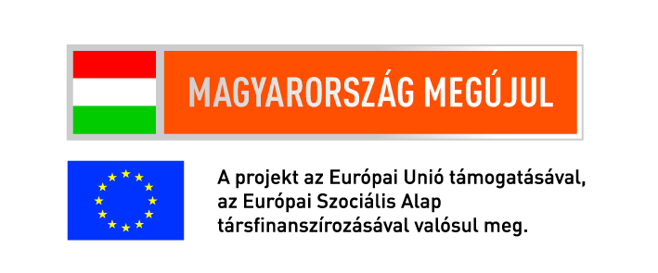
Innovációs rendszerek elmélet,
politikák és mikroszereplők
Menedzsment orientációk hatása
a vállalkozások növekedésére
osztrák és magyar KKV-k esetén
Farkas Gergely – Málovics Éva
Szegedi Tudományegyetem
Gazdaságtudományi Kar
Gazdaságpszichológia Szakcsoport
Szeged, 2012.
Jelen kutatási eredmények megjelenését „Az SZTE Kutatóegyetemi Kiválósági Központ tudásbázisának kiszélesítése és hosszú távú szakmai fenntarthatóságának megalapozása a kiváló tudományos utánpótlás biztosításával” című, TÁMOP-4.2.2/B-10/1-2010-0012 azonosítószámú projekt támogatja. A projekt az Európai Unió támogatásával, az Európai Szociális Alap társfinanszírozásával valósul meg.

Slide 2
Az előadás menete
Kutatási célok
Kulturális különbségek
Kulturális összehasonlítás
Kvantitatív eredmények
Menedzsment orientációk

Slide 3
Kutatási célok
Kvantitatív módon megvizsgálni, hogy a különböző menedzsment orientációk hogyan befolyásolják a KKV-k növekedését.
Eredményeink értelmezése az osztrák és a magyar kulturális összehasonlító kutatások tükrében.

Slide 4

A szervezeti kultúra
A szervezet tagjai által elfogadott, közösen alkalmazott értékek, meggyőződések, hiedelmek rendszere.

Slide 5
GLOBE Kutatás
Vezetés és a Szervezeti Magatartás Hatékonyságának Nemzetközi Vizsgálata
62 országban 825 szervezetnél 17.000 válaszadó.
A szervezeti és a nemzeti kultúrát vizsgálja.
112 tulajdonság értékelése 7 fokozatú skálán.
Magyarország: 200 + 700 fő középvezető megkérdezése.
  Teljesítményorientáció
  Jövő orientáció
  Asszertivitás
  Hatalmi távolság
  Humán orientáció
  Szervezeti (szociális) kollektivizmus
  Csoport kollektivizmus
  Bizonytalanságkerülés
  Nemi egyenjogúság
Notes:
„Központ: Pennsylvaniai Egyetem, vezetője Robert J. House”

Slide 6
Aktuális és vágyott kultúra
Társadalom – nemzeti kultúra
Értékek - kellene
Gyakorlat – ez van
Szervezeti kultúra

Slide 7
GLOBE Klaszterek
Angol-szász | Észak-Európa | Germán-Európa | Kelet-Európa | Latin-Európa
Anglia Ausztrália Dél-Afrika (fehér) Írország Kanada Új-Zéland USA | Dánia Finnország Svédország | Ausztria Hollandia Németország (volt NDK) Németország (volt NSZK) Svájc | Albánia Görögország Grúzia Kazahsztán Lengyelország Magyarország Oroszország Szlovénia | Franciaország Izrael Olaszország Portugália Spanyolország Svájc (francia)
Afrika (déli félteke) | Arab (Közel- Kelet) | Dél-Ázsiai | Konfuciánus Ázsia | Latin-Amerika
Dél-Afrika (fekete) Namíbia Nigéria Zambia Zimbabwe | Egyiptom Katar Kuvait Marokkó Törökország | Fülöp-szigetek India Indonézia Irán Malajzia Thaiföld | Dél-Korea Hong Kong Japán Kína Szingapúr Tajvan | Argentína Bolívia Brazília Costa Rica Ecuador El Salvador Guatemala Kolumbia Mexikó Venezuela
(Bakacsi 2008)

Slide 8
Menedzsment orientációk
Vevői
Piaci
Vállalkozói

Slide 9
COEO modell
Erőforrások
Növekedés
Vevői
orientáció
(Válaszkészség)
Vállalkozói orientáció
(Innovativitás
Kockázatvállalás
Proaktivitás)
Környezet
Hálózatosodás
(Eggers, Kraus, Laraway, Snycerski 2010)
Notes:
„

Slide 10
Hipotézisek
H1: Magasabb vállalkozói orientáció (EO) magasabb növekedéshez vezet.
H2: Magasabb vevői orientáció (CO)
magasabb növekedéshez vezet.
H3: Több erőforrás esetén a vállalkozások a vállalkozói orientáció (EO) irányába fordulnak.
H4: Kevesebb erőforrás esetén a vállalkozások a vevői orientáció (CO) irányába fordulnak.

Slide 11
A minta
Magyarország: N=445 hólabda mintavétel
Ausztria: N=660 véletlenszerű mintavétel adatbázis alapján
 | % (HU) | KSH 2010 | % (A) | SA 2010
1-9 fő | 52.2% | 95,37% | 68.8% | 87,72%
10-49 fő | 36% | 3,82% | 19.3% | 10,62%
50-249 fő | 11.8% | 0,66% | 11.9% | 1,65%
Notes:
Half of them have a headquarter in the Southern-Great Plain region.
Half of them are more than 10 years old.
By legal form, 48% of them are sole proprietorships, 31% is Ltd., 11% is unlimited partnership, and 10% is something other. (fits to data of Central Statistical Office of Hungary)
62% is a family business by definition.
87% is a first generation company, 21% have plans about generational changes in the next 5 years.

Slide 12
Skálák reliabilitása
COEO skálák | Cronbach Alfa (HU)
Válaszkészség (CO) | 0,758
Kockázatvállalás (EO) | 0,738
Proaktivitás (EO) | 0,652
Innovativitás (EO) | 0,737
Erőforrások | 0,528
Környezet | 0,879
Hálózatosodás | 0,658
Növekedés | 0,897
Notes:
Cronbach’s alfa of all EO items is 0,85. Acording to Horváth (1997), these values are high enough to call this a reliable measurment tool. The CO scale and the joint EO scale have a normal distribution, but all other scales differ significantly from normal distribution on a Kolmogorov-Smirnov test.

Slide 13
Növekedési rangok (HU)
COEO csoportok | Forgalom növekedés | Profit Növekedés | Foglalkoztatás növekedés | Piaci részesedés növekedés
Magas EO Magas CO | 1 | 1 | 2 | 2
Magas EO Alacsony CO | 2 | 2 | 1 | 1
Alacsony EO Magas CO | 3 | 3 | 3 | 3
Alacsony EO Alacsony CO | 4 | 4 | 4 | 4
Spearman korreláció CO és növekedés között: 0,155.
Spearman korreláció EO és növekedés között : 0,317.
Notes:
Green et al (2008). I created 4 groups with a median split of CO and EO.

Slide 14
COEO SEM modell
R²=0.18
Vállalkozói orientáció
R²=0.46
0.42***
0.33***
Magyar minta
0.68***
0.31***
0.58***
R²=0.63
Erőforrások
Növekedés
0.42***
R²=0.45
0.30***
Osztrák minta
-0.19**
-0.18**
-0.09†
Vevői
orientáció
R²=0.01
R²=0.09
χ²/df=4.048
RMSEA=0.052
CFI=0.918
***p $≤$0.001;**p$≤0,01;\text{∗}p≤$0.05;†p $≤$0.10

Slide 15
GLOBE összehasonlítás
Dimenziók | Magyar-ország | vágyott | Ausztria | vágyott
Bizonytalanság kerülés | 3,12 | 4,66 | 5,16 | 3,66
Asszertivitás | 3,73 | 4,45 | 4,62 | 2,81
Hatalmi távolság | 5,56 | 2,49 | 4,95 | 2,44
Humán orientáció | 3,35 | 5,48 | 3,72 | 5,76
Jövő orientáció | 3,21 | 5,70 | 4,46 | 5,11
Teljesítményorientáció | 3,43 | 5,96 | 4,44 | 6,10
Csoport kollektivizmus | 3,53 | 4,50 | 4,85 | 5,27
Intézményi kollektivizmus | 3,53 | 4,50 | 4,30 | 4,73
Nemi egyenjogúság | 3,73 | 4,45 | 3,90 | 4,83
(Bakacsi 2008)

Slide 16
Összefoglalás
Az erőforrások felhasználása a vállalkozói orientáción keresztül vezet növekedéshez.
A magyar kkv-k erőforrásaik felhasználásakor gyakrabban alkalmaznak vevőorientált stratégiát, kevésbé innovatívak, amivel akadályozzák saját növekedésüket.
A GLOBE kutatással kapott kulturális különbségek összhangban vannak a kapott eredményekkel.

Slide 17
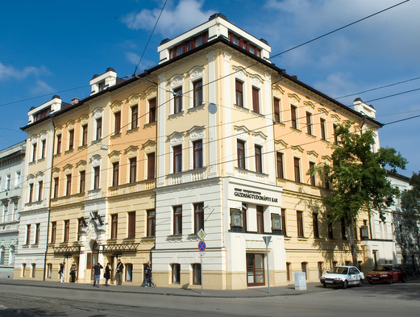
Köszönjük a figyelmet!

